Slide 1
Apply SIMD to RMI
2024. 01. 31
Presentation by Yeojin Oh, ZhuYongjie, Boseng Kim
yeojinoh@dankook.ac.kr, aeashio1111@dankook.ac.kr, bskim1102@dankook.ac.kr

Slide 2
Problem – build time
Solution
Structure of RMI
Linear Regression
SIMD
Future work
Notes:
Pareto analysis 와 explaining the performanc는 왜 learned model이 좋은 성능을 내는지 설명
뒤에 3개는 learned index structure 에서 다른 중요한 요소들 조사. (real world에서…)

Slide 3
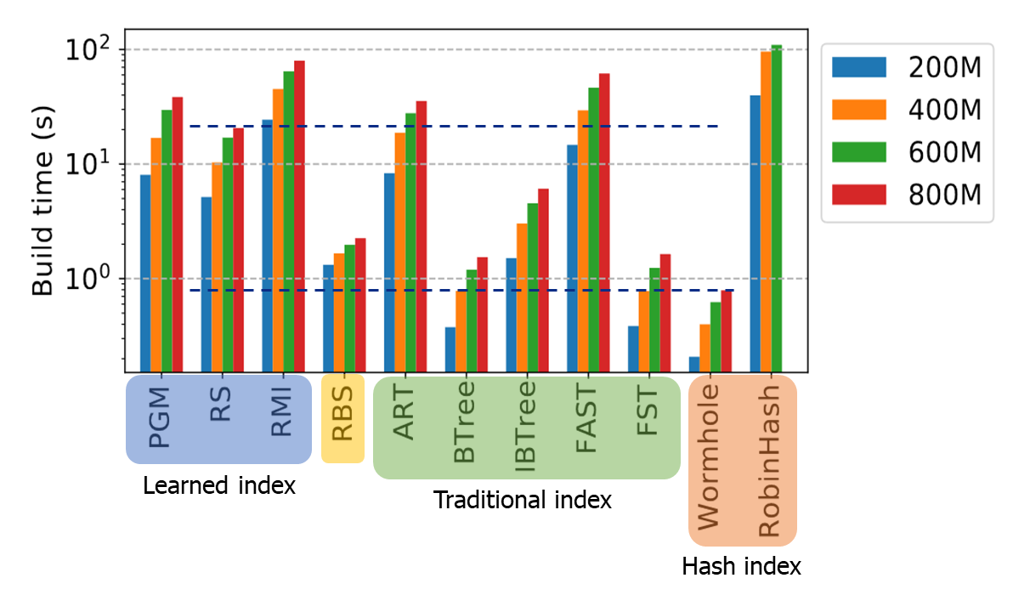
Problem
10x slower
The learned index is 10x slower than the traditional index

Slide 4
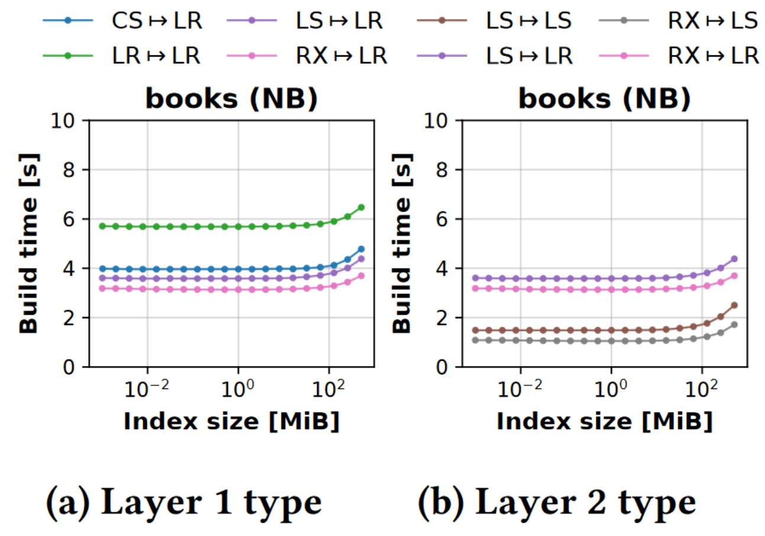
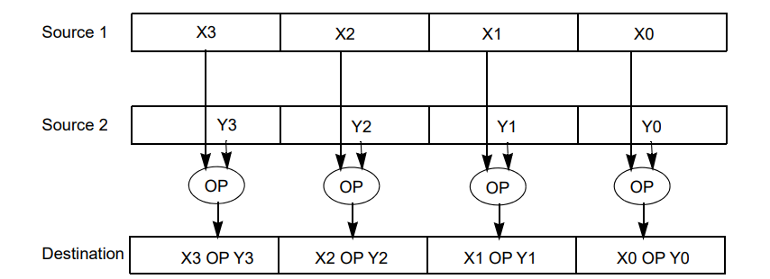
Solution
Combination of model
SIMD
We will evaluate this!

Slide 5
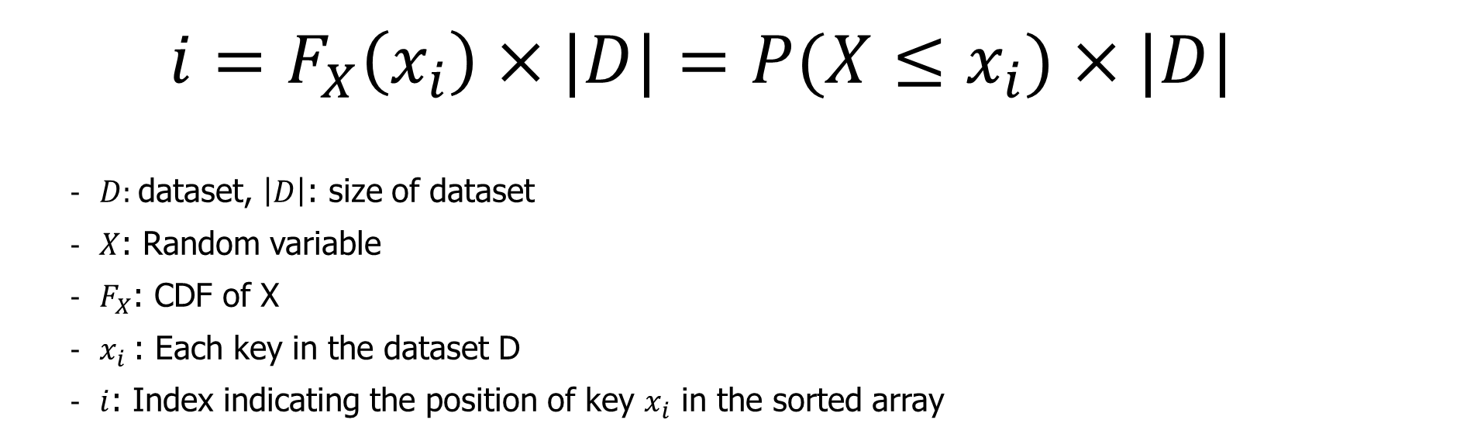
Structure of RMI
$$i=F_{X}\left(x_{i}\right)×|D|=P(X≤x_{i})×|D|$$
$D$: dataset, $\left|D\right|$: size of dataset
$X$: Random variable
$F_{X}$: CDF of X
$x_{i}$ : Each key in the dataset D
$i$: Index indicating the position of key $x_{i}$ in the sorted array
Notes:
Lookup 하는 과정식
CDF는 키를 정렬된 배열에서의 위치로 매핑하는것으로 사용

Slide 6
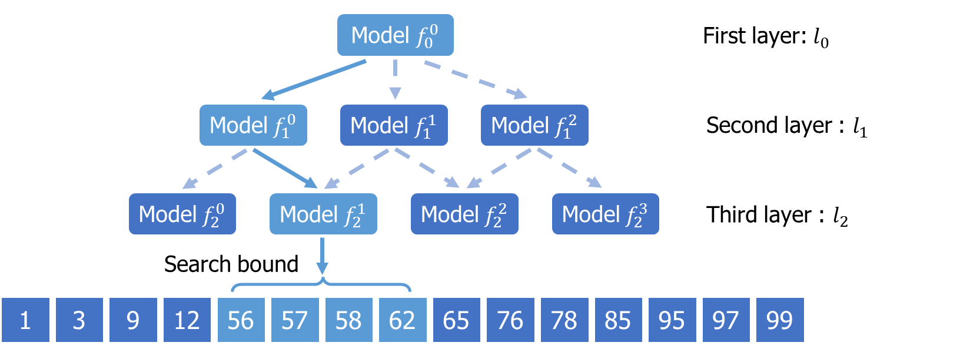

Structure of RMI
Prediction
${⟦p⟧}_{a}^{b}≔\max\left(a,\min\left(p,b\right)\right)$
p = predicted position
[a,b] : search bound
$f_{layaer level}^{model number }$
$f_{i}\left(x\right)=\left\{\begin{aligned}f_{0}^{0}\left(x\right) i=0 \\ f_{i}^{\left\lfloor {⟦\left|l_{i}\right|×\frac{f_{i−1}\left(x\right)}{n}⟧}_{0}^{\left|l_{i}\right|−1}\right\rfloor }\left(x\right) 0<i<k\end{aligned}\right.$
$R\left(x\right)=f_{k−1}(x)$
Error correction
$[R\left(x\right)−err, R\left(x\right)+err]$

Slide 7
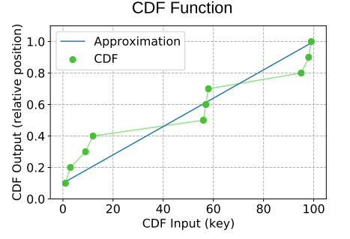
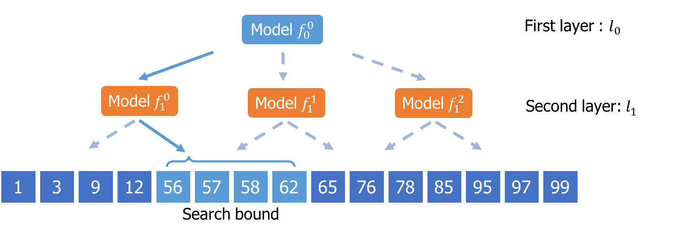
Structure of RMI
Training Algorithm

Slide 8
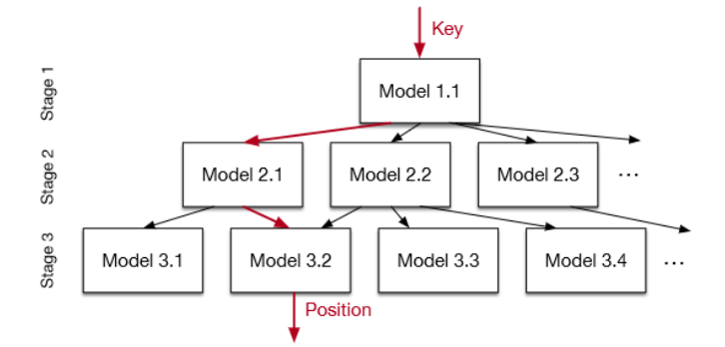
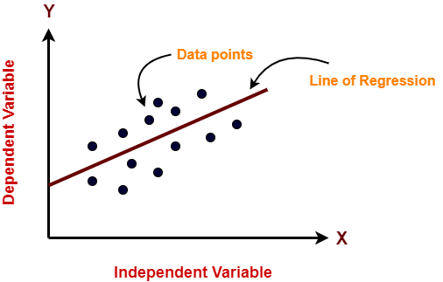
Linear Regression
Line of Spline
Linear Regression Analysis
(1) The linear spline is responsible for presenting the overall data roughly (first and last key)
(2) Linear regression presents each segment of data in a relatively all key in its range (detailed manner)

Slide 9
Linear Regression
Linear Regression Analysis
y = ax + b
Slope
Intercept
Linear regression requires Slope and Intercept to fit a line when expressing data

Slide 10
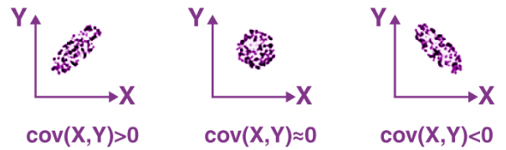
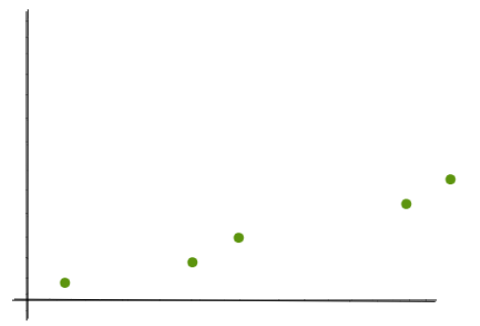
Linear Regression
Linear Regression Analysis
Slope = Covariance(x,y) / Variance(x)
(x = key, y = offset + i)
The correlation between X and Y
The distribution range of X
Collect x through interval and calculate y based on x.
Covariance =
$$\frac{1}{n}Σ_{ⅈ=1}^{n}\left(χ_{i}−mⅇan_{x}\right)×\left(y_{ⅈ}−mⅇan_{y}\right)$$
Variance :
$$ⅆx=x_{i}−mⅇan_{x}$$
$mⅇan_{x}=mean_{x}+\frac{ⅆx}{ⅈ}$
$ⅆx_{2}=x_{i}−mean_{x}$
$m_{2}=m_{2}+ⅆx×ⅆx_{2}$
$var=\frac{m_{2}}{n}$
Last
First
Offset
i
Slope = Convariance / Variance * compression_factor
Notes:
Linear 함수를 구하기 위해 필요하는것이 기울기율(slope)랑 intercept입니다.
기울기율을 계산하기위해 covariance랑 variance가 필요합니다
Covariance는 x랑 y의 분포 관계를 이미하고 variance는 x의 분포를 의미합니다.
좌표계에서 이러한 연속으로 된 point가 존재하다고 가설하며 linear regression code상 learning하는 과정은 먼저 first key랑 last key를 찾습니다.
First key의 y값을 offset으로 정하고 먼저 covariance를 계산하는 과정을 설명해보겠습니다.
For문으로 통해 first key부터 x랑 y를 읽어 iterator방식으로 x를 연속으로 읽고 y는 y+= i 연산을 합니다. Xi랑 x의 평균값(mean x)를 minus 연산을 하고 yi 랑 y의 평균값 mean y를 minus 연산후 두 값을 곱한결과를 iter한 회수만큼 나누어 covariance값을 얻을 수 있습니다.
Variance도 앞에있는 covariance계산할때 같이 계산이됩니다.
방식은 xi랑 갱신 전의 mean x랑 minus연산을하고 값을 dx에 저장합니다.
그후 mean x를 갱신한 후 다시한변 xi랑 minus연산을 해서 값을 dx2에 저장합니다.
M2는 초기값이 0이고 매번 iter할때마다 dx * dx2의 결과를 누적 계산 합니다.
For문이 끝나면 m2 / n으로 variance값을 얻을수 있습니다.

Slide 11
Linear Regression
Linear Regression Analysis
Slope = Covariance(x,y) / Variance(x)
(x = key, y = offset + i)
The correlation between X and Y
The distribution range of X
Collect x through interval and calculate y based on x.
Covariance =
$$\frac{1}{n}Σ_{ⅈ=1}^{n}\left(χ_{i}−mⅇan_{x}\right)×\left(y_{ⅈ}−mⅇan_{y}\right)$$
Variance :
$$ⅆx=x_{i}−mⅇan_{x}$$
$mⅇan_{x}=mean_{x}+\frac{ⅆx}{ⅈ}$
$ⅆx_{2}=x_{i}−mean_{x}$
$m_{2}=m_{2}+ⅆx×ⅆx_{2}$
$var=\frac{m_{2}}{n}$
Last
First
Slope = Convariance / Variance * compression_factor
Notes:
Covariance / variance * compression_factor로 통해 함수의 slope를 구할수 있습니다.

Slide 12
Linear Regression
Linear Regression Analysis
Intercept = y – (slope * x)
Collect x through interval and calculate y based on x.
Covariance =
$$\frac{1}{n}Σ_{ⅈ=1}^{n}\left(χ_{i}−mⅇan_{x}\right)×\left(y_{ⅈ}−mⅇan_{y}\right)$$
Variance :
$$ⅆx=x_{i}−mⅇan_{x}$$
$mⅇan_{x}=mean_{x}+\frac{ⅆx}{ⅈ}$
$ⅆx_{2}=x_{i}−mean_{x}$
$m_{2}=m_{2}+ⅆx×ⅆx_{2}$
$var=\frac{m_{2}}{n}$
Last
First
Intercept = $mean_{y} ∗compression_factor−slope ∗mⅇan_{x}$
Notes:
Slope를 구하면 intercept도 구할수 있고 좌표에서도 이런 직선을 그릴수 있습니다.
이것이 rmi에 제공된 linear regression model의 학습과정 입니다.

Slide 13
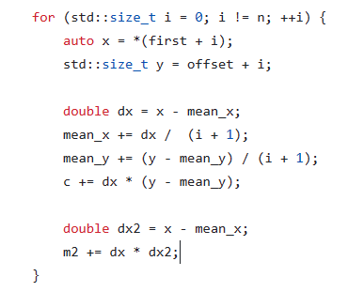
Linear Regression
Linear Regression Analysis
There are some issues with this linear regression model
Involving too many iterative calculations
Excessive non independent data
Notes:
하지만 이런 학습 algorithm은 숨긴 문제가 존재합니다.
이 코드는 linear regression 부분 코드 입니다, for문 내용을 보시면 dx, mean x, mean y 등 변수들이 자주 나옵니다.
이런 변수들은 iterator로 통해 값들이 동적으로 갱신또는 계산에 사용되서 결과는 독립적인 data가 적어지면서 프로그램 자체의 병발성이 없어집니다.

Slide 14
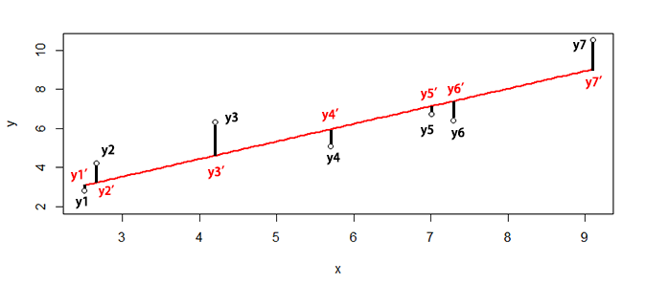
Linear Regression
Linear Regression Analysis
Need additional linear regression model (linear least squares)
Linear Least Squares:
Advantage :
Linear regression model
No data dependency
Unified data type
SIMD Friendly
Essence :
Find a line that minimize the sum of all ${\left|y^{′}−y\right|}^{2}$
Notes:
그래서 해결책은 다른 linear regression모델을 사용해야 합니다.
앞에서 나왔던 단점이 없는 algorithm은 linear least squares입니다.
Linear least squares의 장점은 data dependency 가 없고 계산에 사용되는 data들은 동일한 type을 가지고 있음으로 simd friendly type이라고 볼수 있습니다.
그리고 이 model의 근본은, 이런 선을 찾아, 선에 있는 모든 x에 대응한 y^가 존재한 y값이랑 minus연산해 절대값을 얻어 2승한 결과의 합이 제일 작게 하는 것입니다.

Slide 15
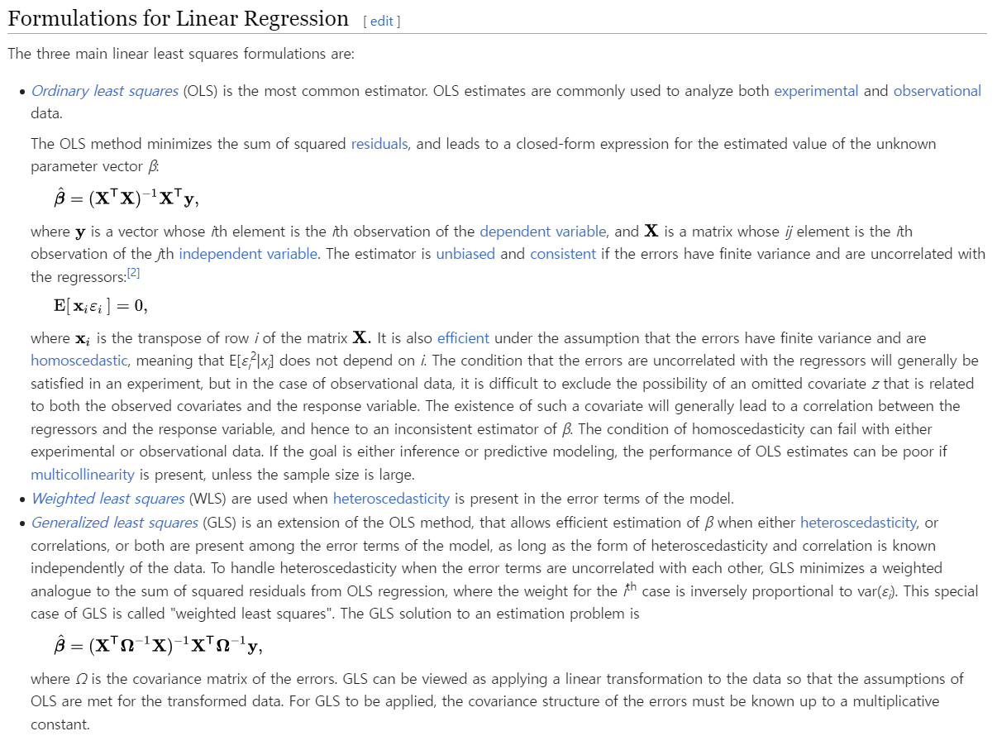
Linear Regression
Linear Regression Analysis
Need additional linear regression model (linear least squares)
Ordinary least squares (OLS)
Weighted least squares (WLS)
Generalized least squares (GLS)
Notes:
개념상 이해가 잘되지만 실현방식이 많아 어떤 방식으로 구축하는것은 이제부터 공부해야 할 내용 입니다.

Slide 16
What is SIMD?
X_{n}
: 64bit
SISD
Single Instruction Single Data
SIMD
Single Instruction Multiple Data
255
0
255
192 191
128 127
64 63
0
Register 1
A₀
Register 1
A₀
A₁
A₂
A₃
Register 2
B₀
Register 2
B₀
B₁
B₂
B₃
Register 3
A₀+B₀
Register 3
A₀+B₀
A₁+B₁
A₂+B₂
A₃+B₃
Notes:
SIMD describes computers with multiple processing elements that perform the same operation on multiple data points simultaneously.

Slide 17
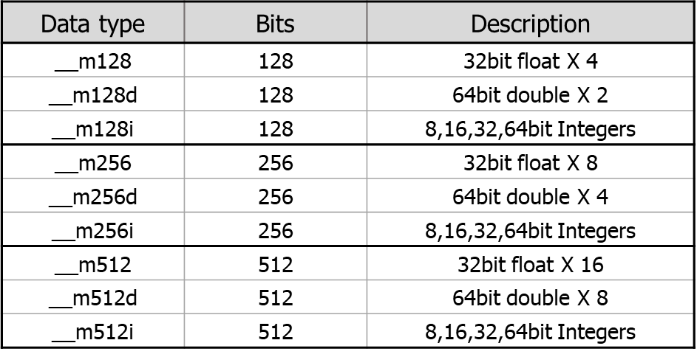
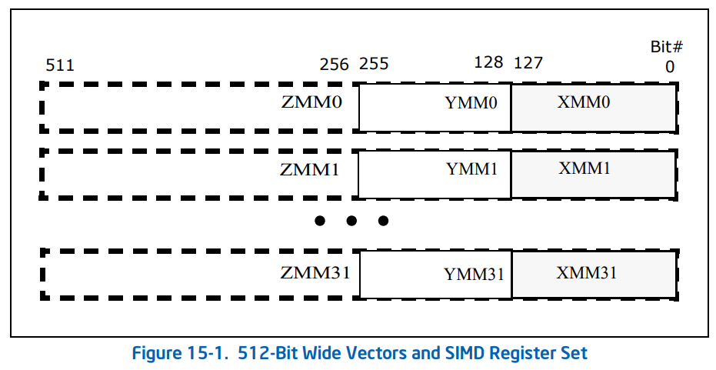
Intel Extensions for SIMD
Instruction set
MMX(Pentium), SSE(Pentium Ⅲ), AVX(Sandy Bridge), AVX2(Haswell), AVX-512(Sky-lake), …
Packed Data type
Register

Slide 18
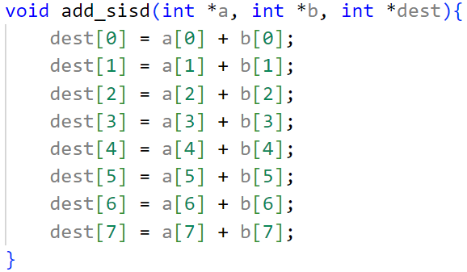
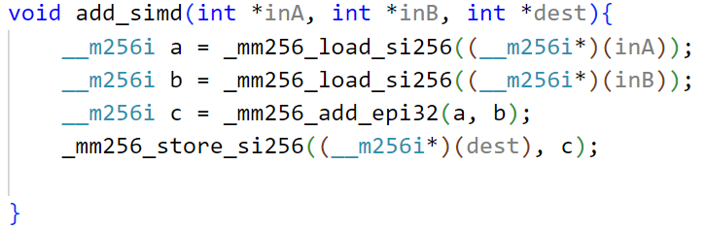
SISD VS SIMD
SISD
SIMD
Notes:
SIMD describes computers with multiple processing elements that perform the same operation on multiple data points simultaneously.

Slide 19
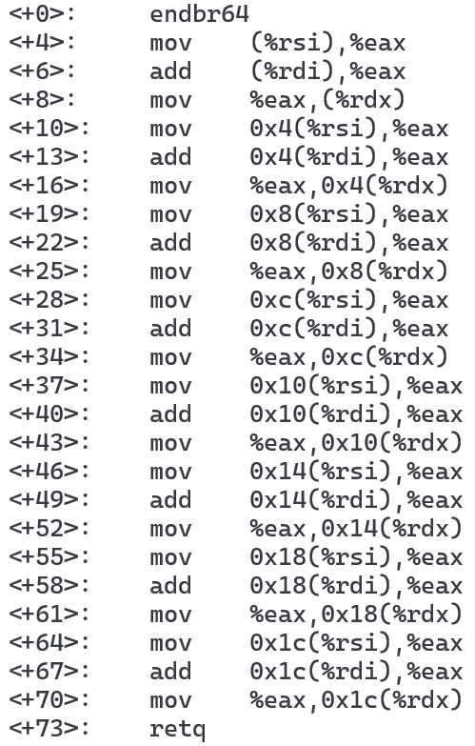
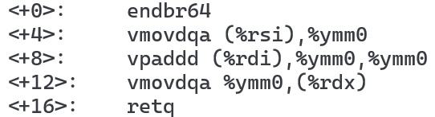
SISD VS SIMD
SISD
SIMD
Notes:
SIMD describes computers with multiple processing elements that perform the same operation on multiple data points simultaneously.

Slide 20
Why SIMD?
Advantage
Load several data at once
Less time than retrieving each value individually
Operate serval data at once
The SIMD system works by loading up multiple data points at once
The operation being applied to the data
➔ Reduce the cost of Operations (Overhead per Element or Operations)
Disadvantage
Require vectorization
Require human labor
Hardware-dependent

Slide 21
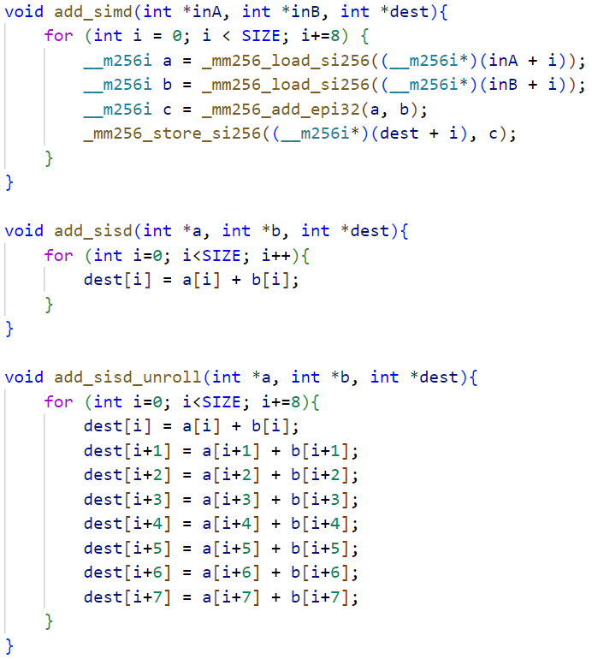
SIMD Experiments
Compare Array addition performance
add_sisd()
add_sisd_unroll()
add_simd()
Intel AVX2 Instruction Set

Slide 22
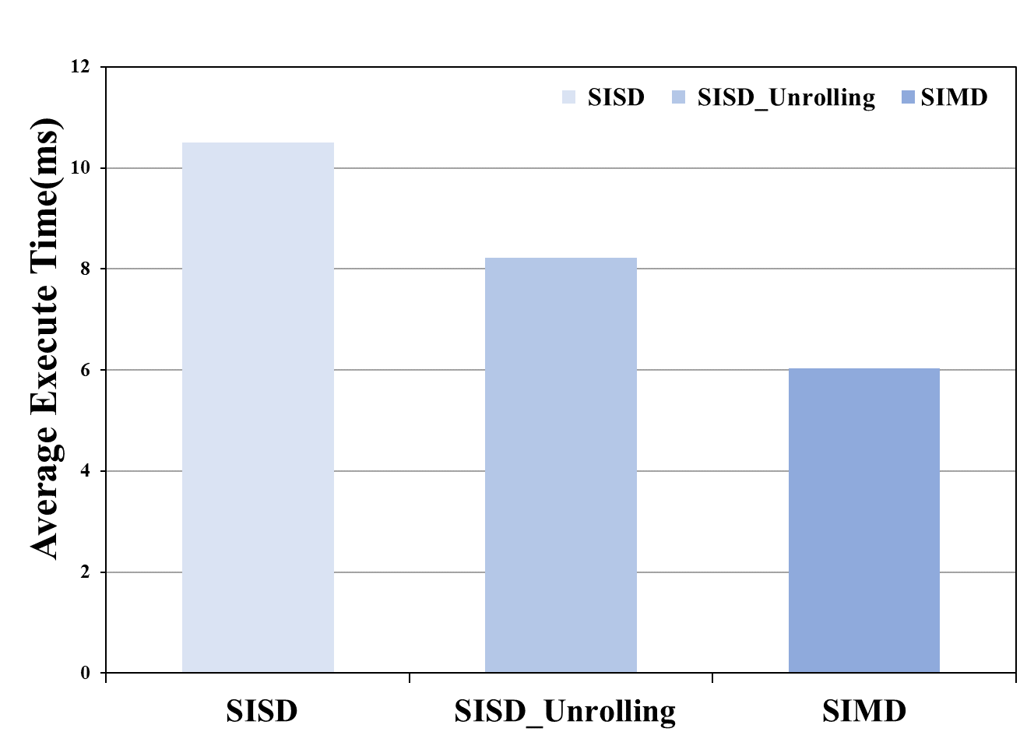
SIMD Experiments
Compare Array addition performance
Addition between arrays with 5 million elements
➔ 43% performance improvement on SIMD compared to SISD
43%

Slide 23
Future work
Choosing a SIMD-friendly linear regression technique
Implement the linear regression technique
Implement Code with SIMD

Slide 24
Thank you

Slide 25
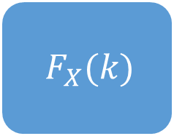
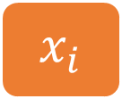


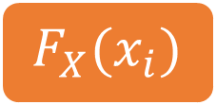
Structure of RMI
$$F_{X}(k)$$
x
$$x_{i}$$
$$F_{X}(x_{i})$$
$$i$$
$$n$$

